Slide 1
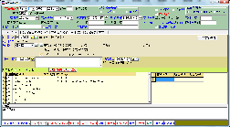
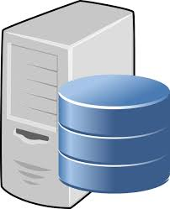

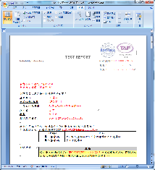
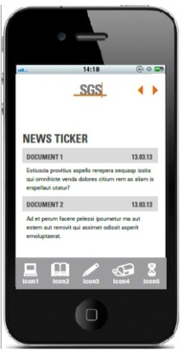
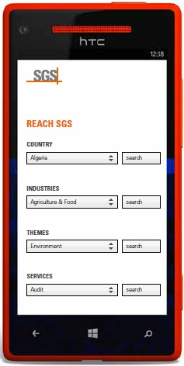

REL防水、防塵報告自動化平板作業 – 架構圖
LIMS
SGS Internal DB Server
選擇網路連接方式：
SGS Private ?
SGS Visitor ?
3G ?
DMZ Server
IIS Server
Word 報告
iOS Device / Windows Phone
WCF – 透過 80 port
傳遞 / 接收資料和照片
SQLite
User UI

